Slide 1

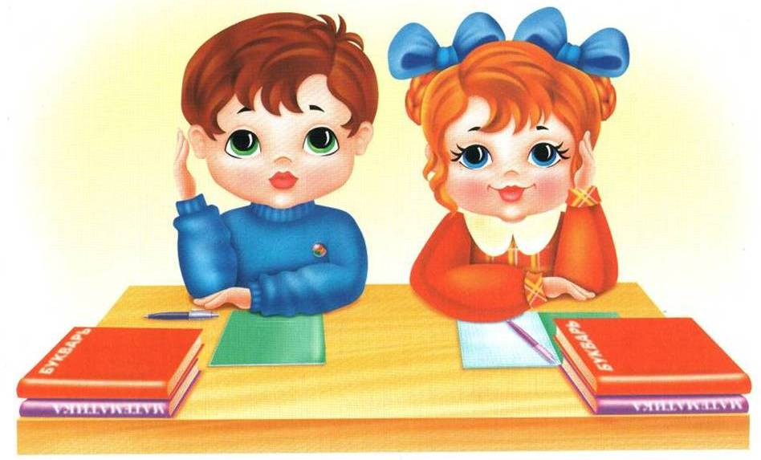
Мои права и
обязанности

Slide 2

Право – совокупность устанавливаемых и охраняемых государством норм и правил, регулирующих отношения людей в обществе («Толковый словарь» С. И. Ожегова)

Slide 3
Давным-давно, тысячи лет назад на Земле появились люди. Одновременно с ними возникли и главные вопросы: что люди могут делать по отношению друг к другу и что не могут? На что имеют право и на что не имеют?
И люди взялись за решение этих вопросов. В беседах между собой они пытались об этом договориться и установить правила жизни в человеческом обществе.

Slide 4

Эти правила записаны во Всеобщую декларацию прав человека. В ней изложены права взрослых людей.

Slide 5

Дети тоже являются полноценными членами общества людей. У них тоже есть права и обязанности. Люди из разных стран собрались вместе, договорились и приняли одинаковые права для всех, независимо от того, в каком государстве живет маленький человек. В 1989 году Организация Объединенных Наций создала и приняла документ, в котором прописаны права и обязанности детей. Этот документ называется Конвенция о правах «ребенка».

Slide 6

В каждой стране есть еще и своя Конституция это основной закон, по которому должны жить и взрослые, и дети.
Права взрослого и права ребенка важно знать. Не менее важно помнить, что кроме прав и у взрослых и у детей есть обязанности, которые необходимо выполнять.

Slide 7
« Имею право»
Право на жизнь.
Право на имя при рождении.
Право на образование.
Право на медицинскую помощь.
Право на заботу и воспитание родителями.
Право на всестороннее развитие и уважение человеческого достоинства.
Право на отдых и досуг.
Право на защиту своих прав и законных интересов родителями

Slide 8

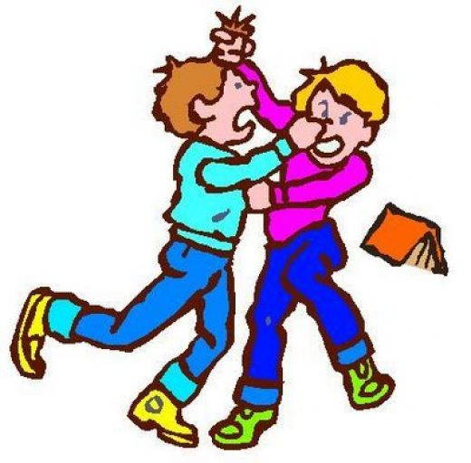
Мы с вами живем не одни, не в лесу, а среди людей. Поэтому очень важно научиться различать хорошее и плохое, принимать правильное решение в различных жизненных ситуациях, контролировать свое поведение при общении с другими людьми.

Slide 9
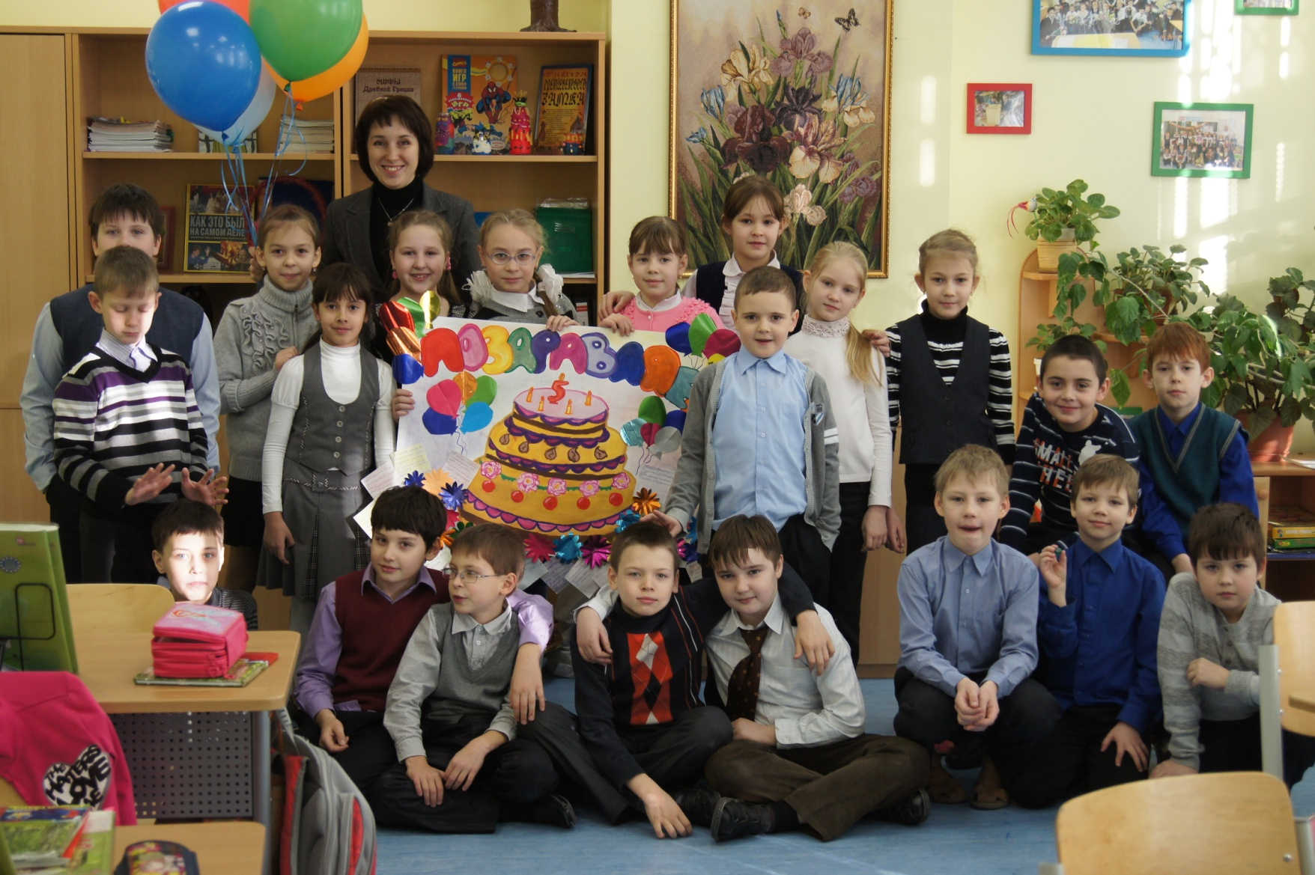
Мы говорили, что в Конституции прописаны не только права, но обязанности. Подумайте, какие обязанности есть у школьников.

Slide 10
Обязанности ребенка:
Уважать родителей и взрослых людей
Культурно вести себя в семье, классе, в школе и за их пределами.
Ходить опрятными, аккуратными
.Выполнять устав школы.
Умейте выслушать не перебивая
Умейте признать, что были не правы.
Помогайте товарищу, старайтесь договориться.
Говорите всегда только правду.
Радуйтесь успеху товарища.
Дал слово - сдержи его, дал обещание - выполни.

Slide 11
Обязанности ребенка:
Ребенок обязан соблюдать законы государства,
заботиться о родителях,
уважать права и интересы других граждан
традиции и культурные ценности народа, других наций и народностей,
овладевать знаниями, умениями и навыками
бережно относиться к окружающей среде, всем видам собственности.

Slide 12

Кодекс класса
-Каждый в классе должен чувствовать себя в безопасности, поэтому никто не должен драться или обижать кого-либо.
- Все в классе равны независимо от национальности, пола, убеждений.
- Каждый имеет право на имя, обращаться друг к другу следует только по имени.
- Все должны уважать право собственности и без разрешения не брать чужие вещи, не отбирать, не ломать.
- Никто не должен бояться высказывать свое мнение по любому вопросу.
- Будь лично ответственным за свои слова и поступки.
- Содержать в чистоте кабинет, установить график дежурства.

Slide 13
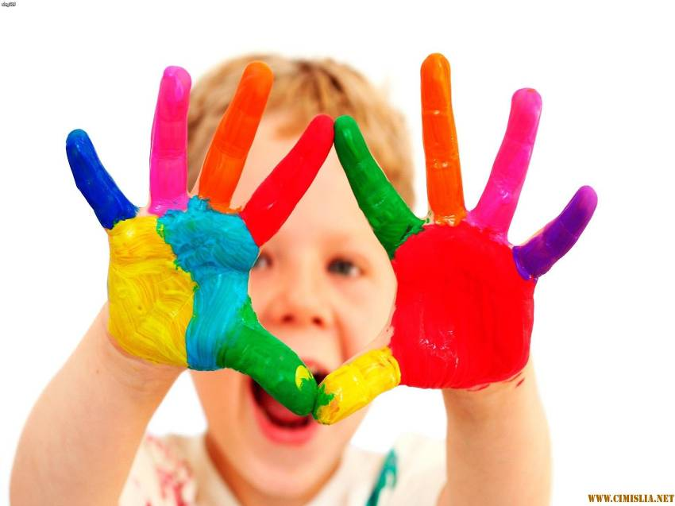
Человеку много нужно, чтобы счастливо прожить.
Нужен дождь и даже лужи, нужно с кем-нибудь дружить.
Нужен ветер, нужно поле, нужно море и леса,
Нужно счастье, нужно горе и родные голоса.
Невозможно без природы, без синеющих небес.
Хорошо иметь свободу, мир загадок и чудес.
Чтобы жить на белом свете, чтоб остался рядом друг,
Надо главное заметить, все почувствовать вокруг.
Главное для всех на свете это- мама, дом, семья.
Не обижайте близких, дети - это лучшие друзья.
Все знают о законе мало, не больше всех иных,
Мы знаем, важно делать то, что благо для других.

Slide 14


